Slide 1
Tiết 27. Học hát bài: Thiếu nhi thế giới liên hoan
Nhạc và lời : Lưu Hữu Phước

Slide 2
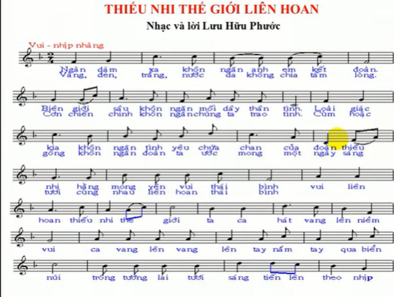

Slide 3
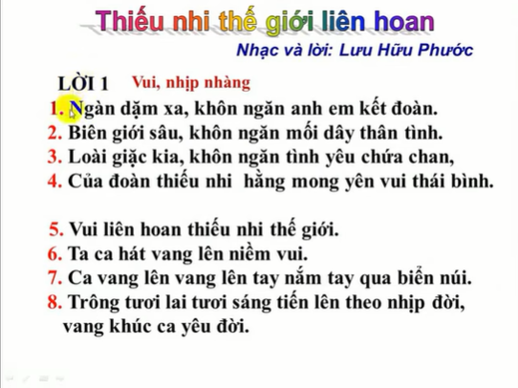

Slide 4
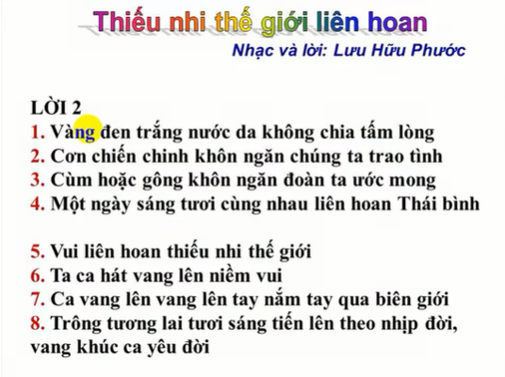

Slide 5
Câu 1: Ngàn dặm xa khôn ngăn anh em kết đoàn

Slide 6
Câu 2: Biên giới sâu khôn ngăn mối dây thân tình

Slide 7
Câu 3: Loài giặc kia khôn ngăn tình yêu chưa chan

Slide 8
Câu 4: Của đoàn thiếu nhi hằng mong yên vui thái bình

Slide 9
Ghép 4 Câu : Ngàn dặm xa khôn ngăn anh em kết đoàn
Biên giới sâu khôn ngăn mối dây than tình
Loài giặc kia khôn ngăn tình yêu chưa chan
Của đoàn thiếu nhi hằng mong yên vui thái bình

Slide 10
Câu 5: Vui liên hoan thiếu nhi thế giới

Slide 11
Câu 6: Ta ca hát vang lên niềm vui

Slide 12
Câu 7: Ca vang lên vang lên tay nắm tay qua biển núi

Slide 13
Câu 8: Trông tương lai tươi sáng tiến lên theo nhịp đời, vang khúc ca yêu đời

Slide 15
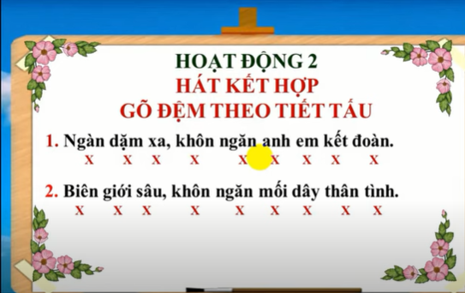

Slide 17


